Slide 1


Az interdiszciplináris oktatás felé
2018-2019
Sztojcsevné Fekete Mária
2018. okt. 12.

Slide 2
Az interdiszciplináris oktatás felé
„…A tantárgyakra, tanórákra bontott oktatás mellett az iskolákban is egyre nagyobb számban valósulnak meg projekt, kutatás jellegű feladatok, melyekben a különböző tudományterületek integráltan jelennek meg, valódi, alkalmazható tudást adva. Az Óbudai Árpád Gimnáziumban már számos nyoma van ennek a megújulásnak, úgy érezzük azonban, hogy ez egy tudatosan fejlesztendő terület. Az „Interdiszciplinalitás oktatás felé” pályázati cím éppen ezt a törekvésünket fejezi ki….”

Slide 3

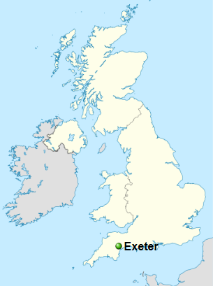
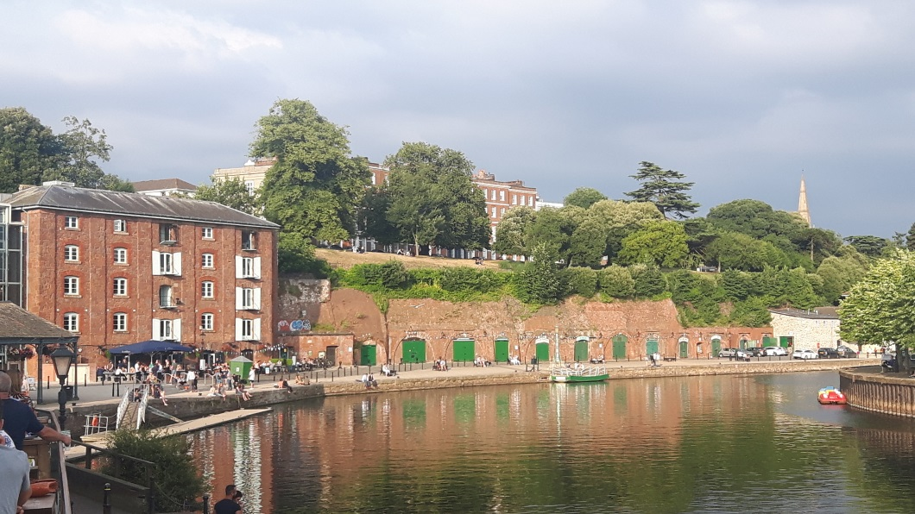
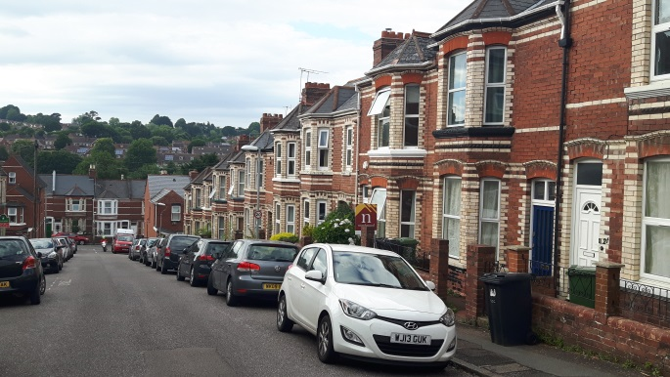
Exeter
Devon megye,
Exe folyó partján
~ 130 000 lakos
University of Exeter

Slide 4

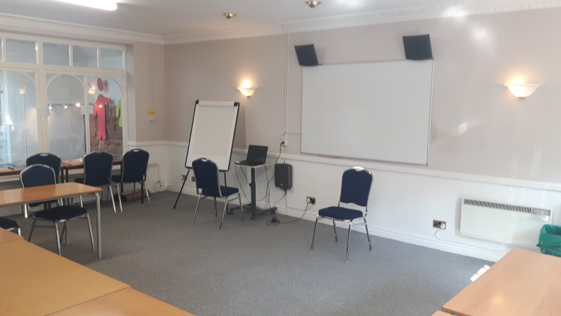


Slide 5
CLIL
Content and language Integrated Learning
Nyelv és tartalom egyben, két cél
Kéttannyelvű iskolákban tanító tanároknak
Nemzetközi csoport, szakmailag is vegyes
Főleg módszertan(nyelvi szempontú)
Angol (és más) oktatási rendszer

Slide 6
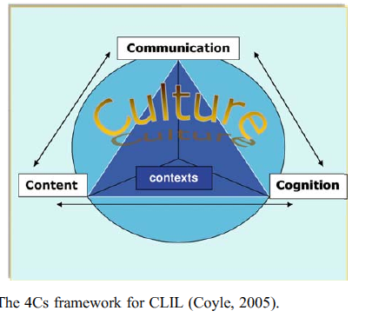
A CLIL óra összetevői
Cognition - megismerés
Culture - kultúra
Content – tartalom
Communication - kommunikáció

Slide 7
Metodológia
Scaffolding Learning
Chunking Language
Code Switching
Collaborative Learning
Active Learning
LOTS and HOTS
Critical Thinking
BICS and CALP
Learning Styles

Slide 8
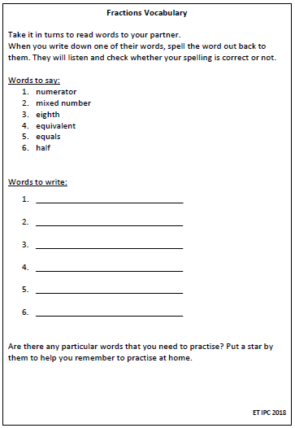
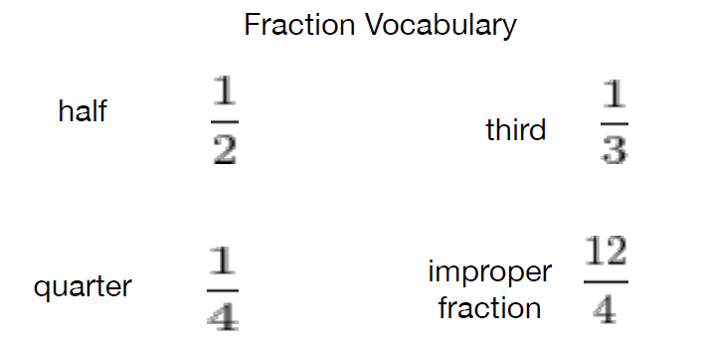
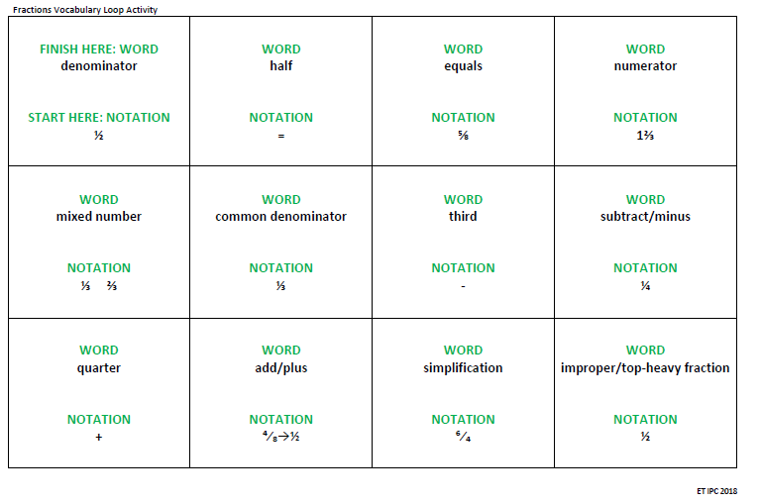
Matematika

Slide 9
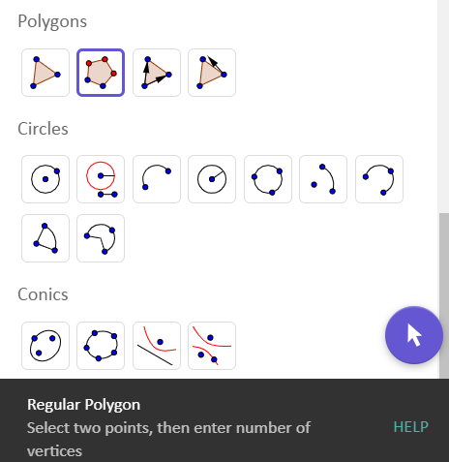
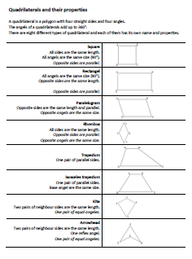
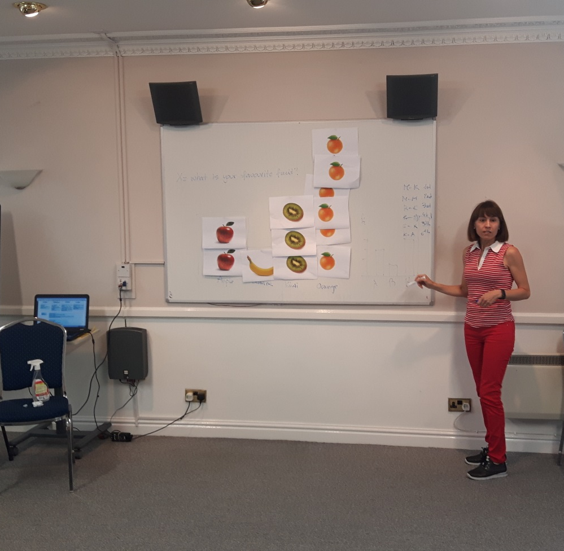
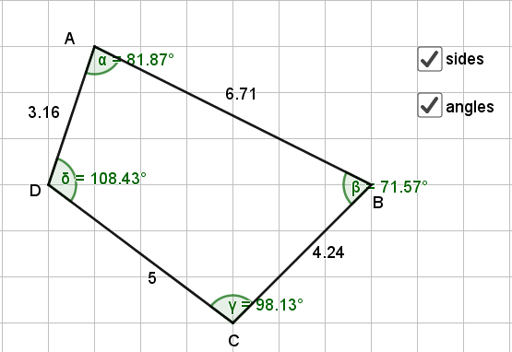
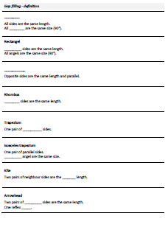
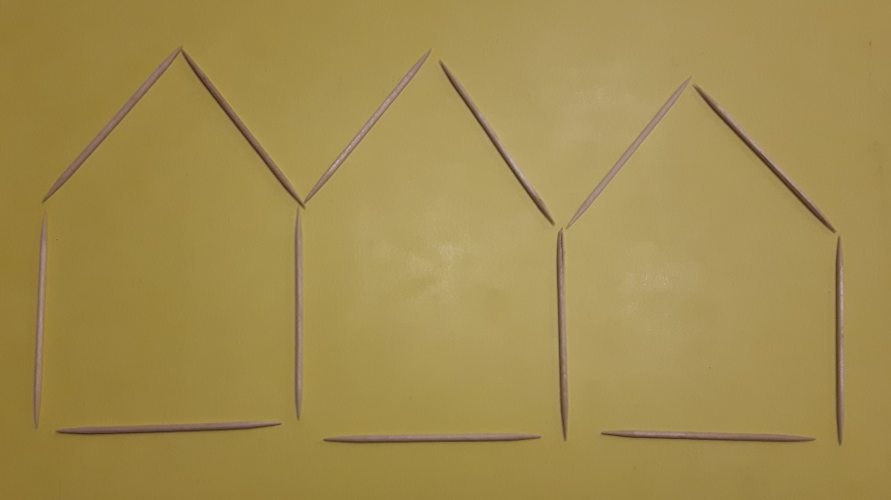
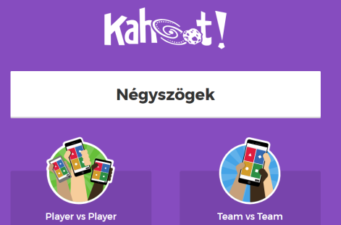
Mikrotanítás - Certificate

Slide 10
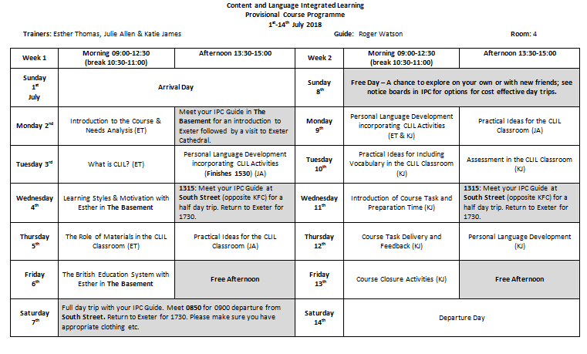
Program

Slide 11
EFL v CLIL: what are the differences?
EFL | CLIC
The main purpose: To learn English. | The main purpose: To learn content through English.
The intended goal: In EFL, English is the learning goal. | The intended goal: In CLIL, English is the vehicle to achieve the learning goals.
The role of the teacher: To help students improve their English BICS (basic interpersonal communicative skills). | The role of the teacher: To help students learn content through a foreign language. BICS/CALP (cognitive academic language proficiency).
The role of language: English is used for communicative purposes. | The role of language: English is used to learn.
The assessment strategies: To assess the language proficiency of students with reference to an official curriculum. | The assessment strategies: To assess the content achievements with reference to an official curriculum but… do we assess the language in CLIL?

Slide 12
Hasznos linkek
http://www.onestopenglish.com/clil/
http://www.itis.biella.it/europa/pdf-europa/CLIL_Report.pdf
https://www.english.com/blog/clil-classroom/
CLIL teaching tips | Onestopenglish
https://www.geogebra.org/
https://www.khanacademy.org/
http://www.halfacrossword.com/activities
https://kahoot.com/

Slide 13
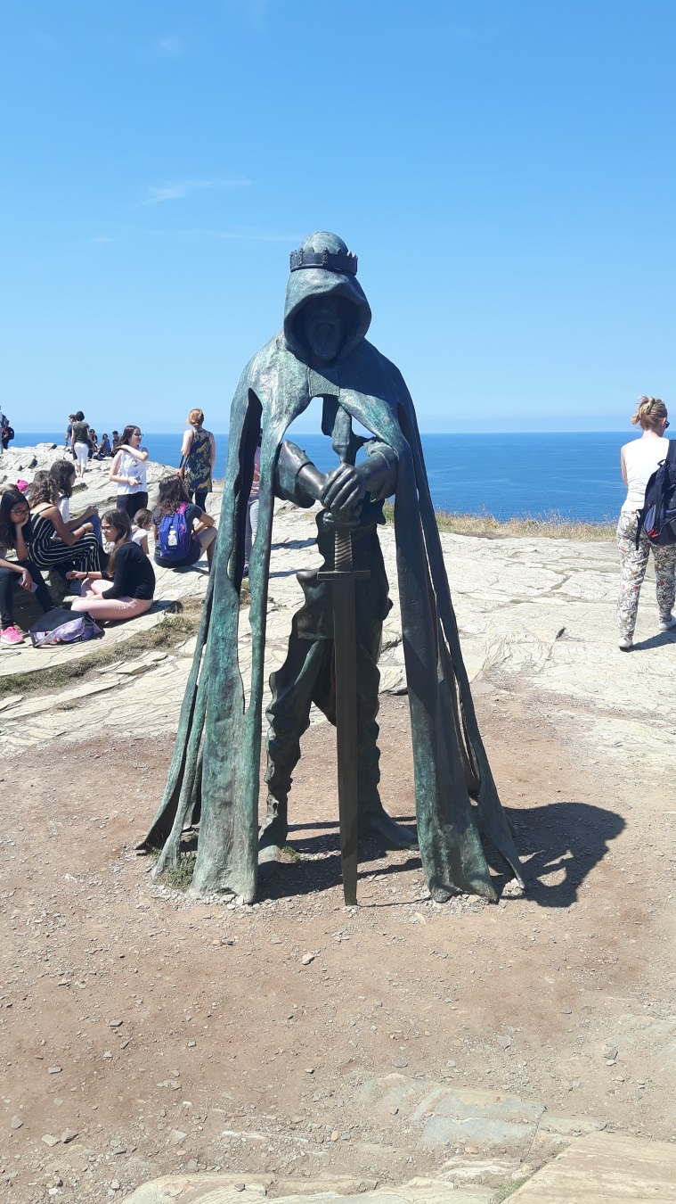

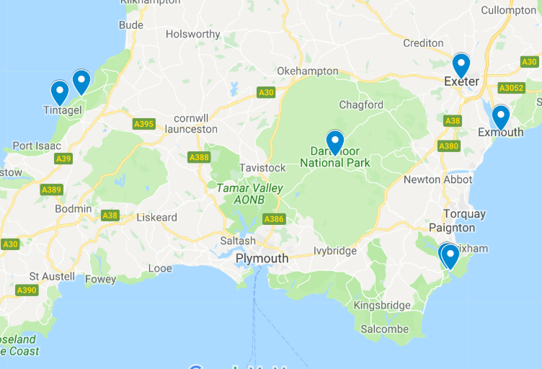
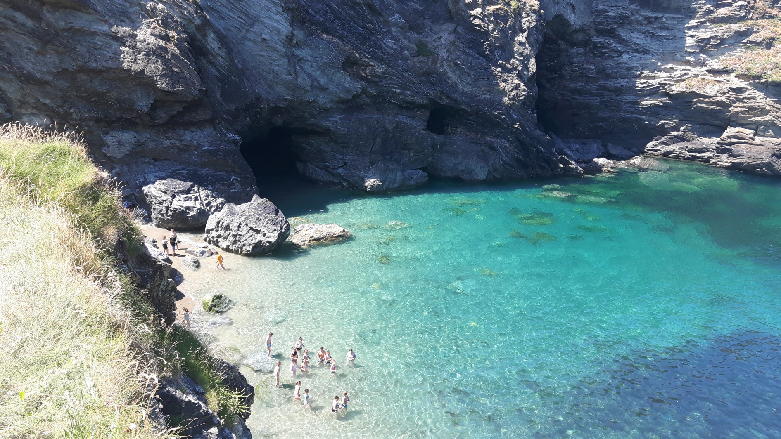
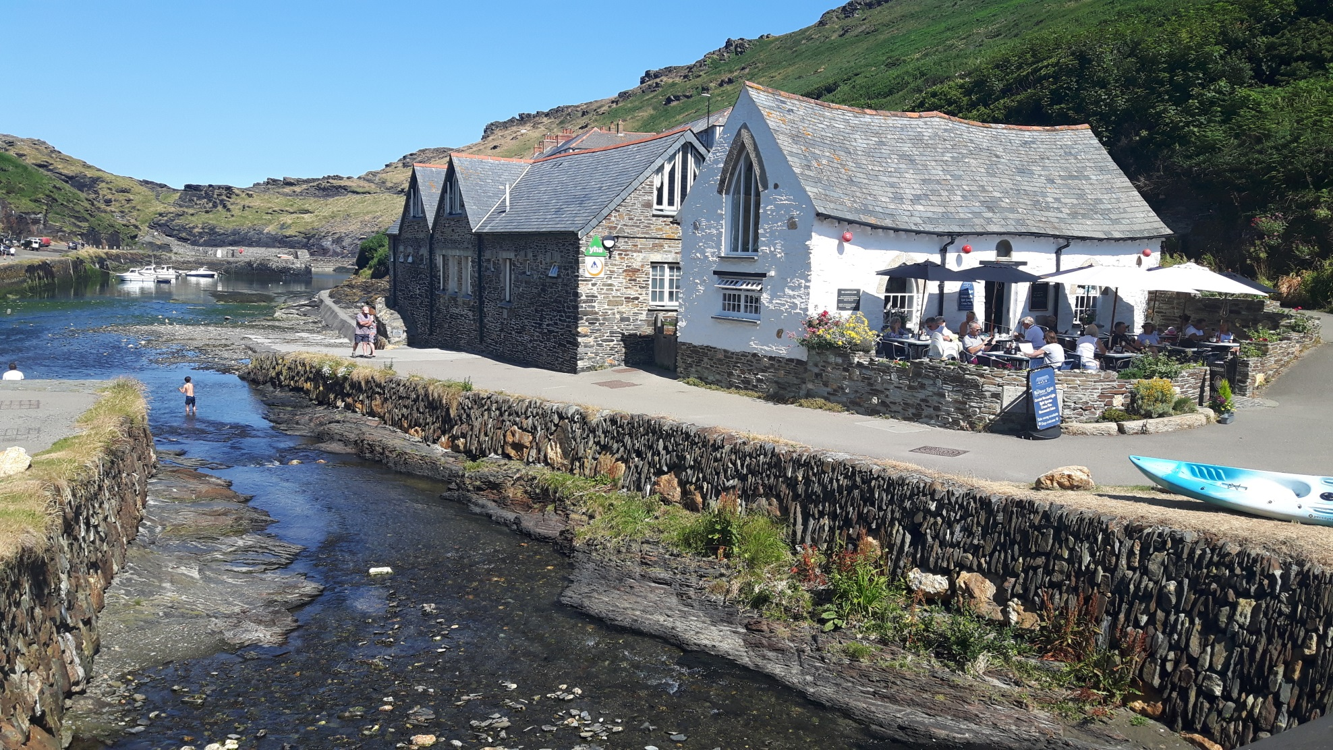
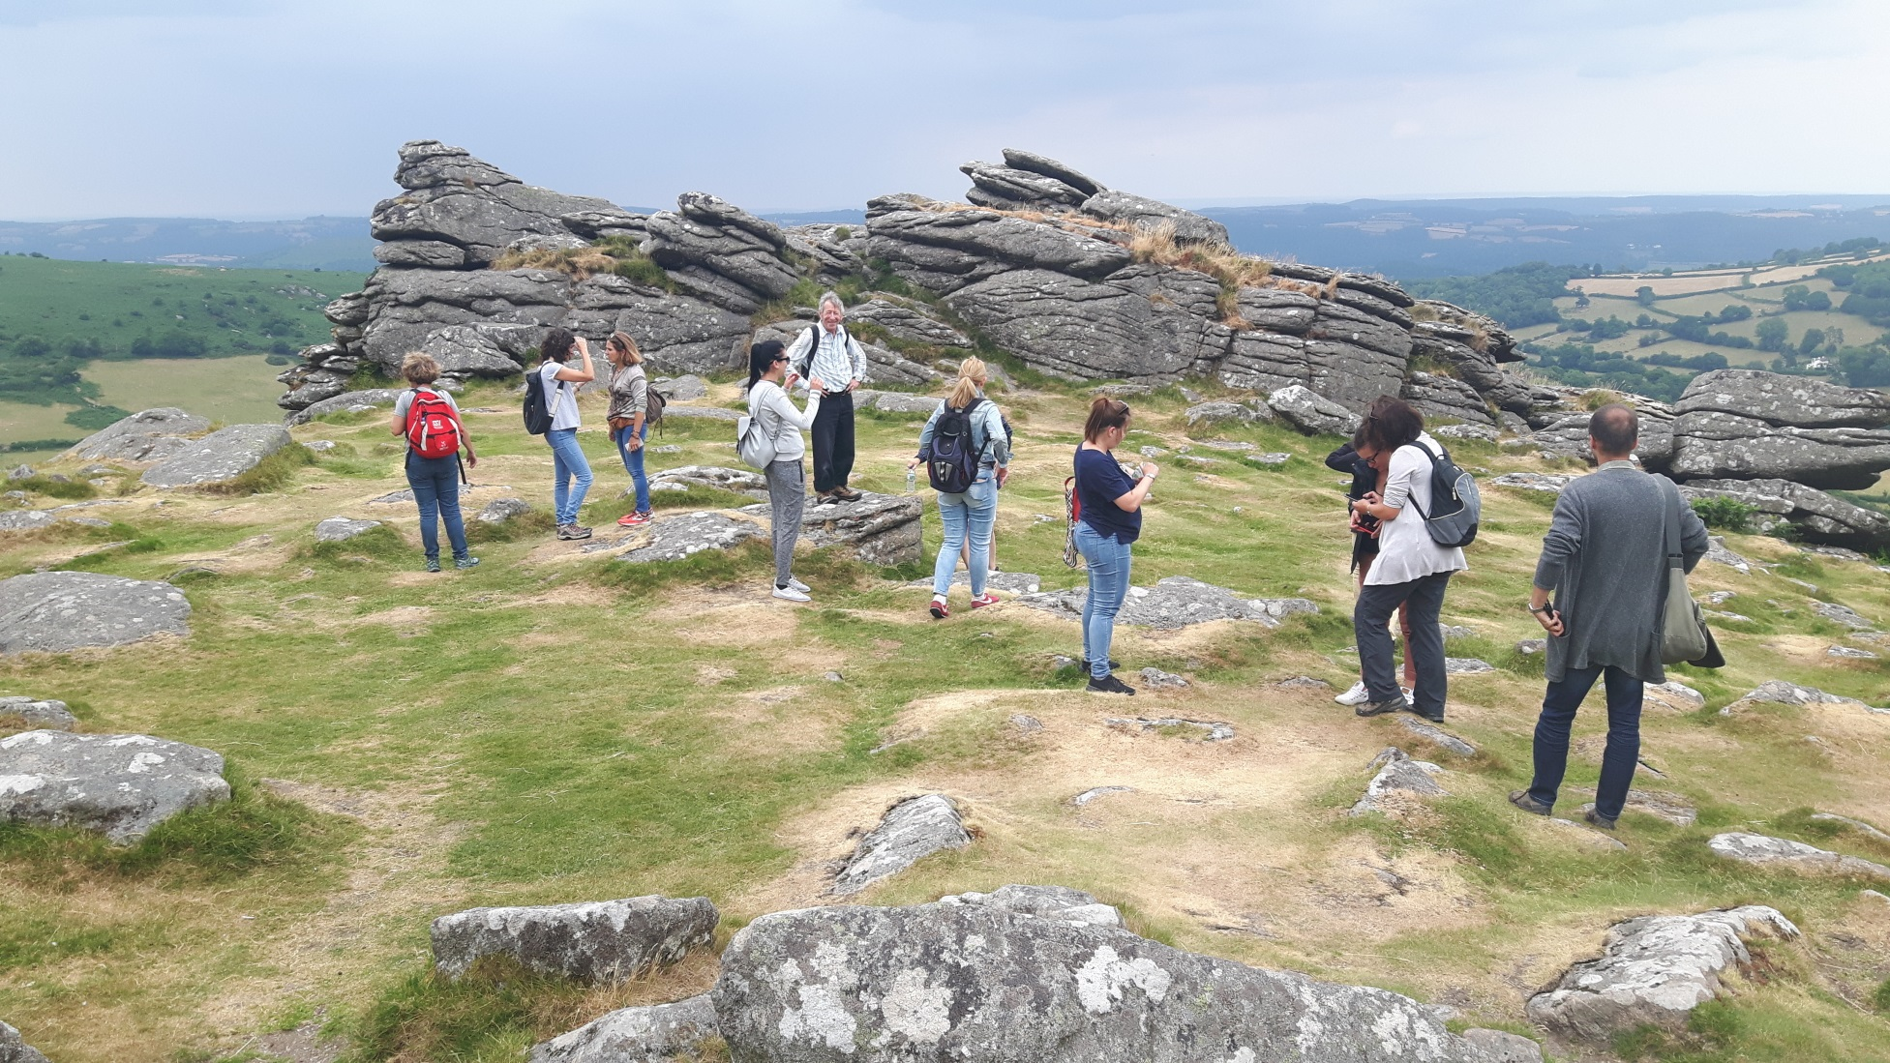
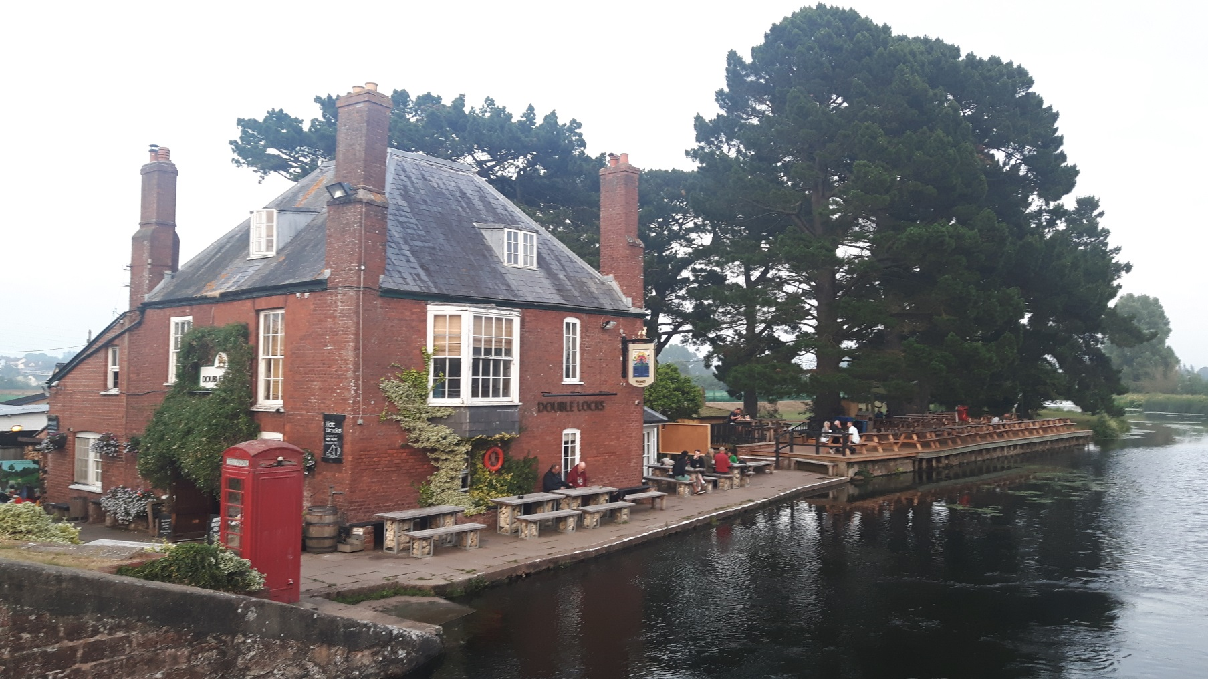


Slide 14
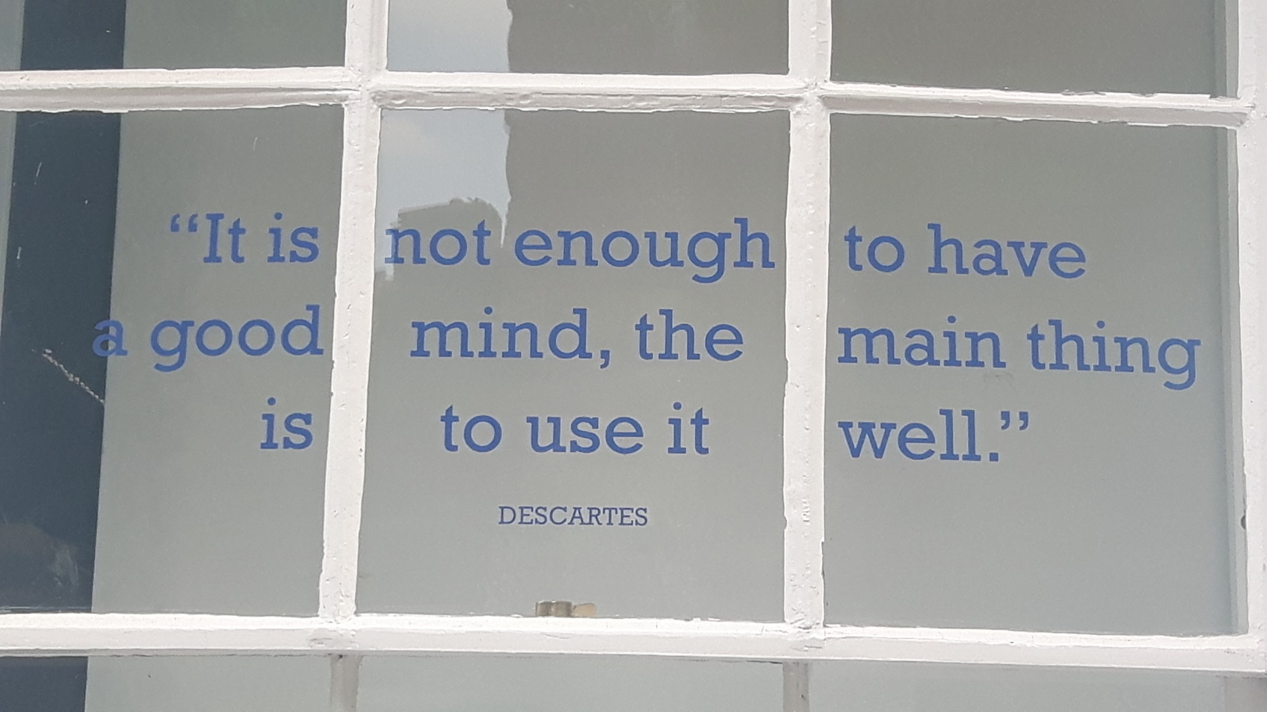
Végül a lényeg

